Slide 1
PACKAGE
ABSTRACT
INTERFACE
Pemrograman Berorientasi Objek
Teknik Informatika - 22H

Slide 2
KELOMPOK 4
Anggota
Livia Aditria
Rivaldy Sultan Aulia
Muhamad Rifda Firdaus. S
Rahman Rizaluddin

Slide 3
Halaman 3
PACKAGE
Package atau paket yaitu sebuah folder yang digunakan sebagai dasar meletakkan file class atau interface. Package berfungsi untuk mengelompokkan beberapa class atau interface dalam satu unit yang mempunyai kesamaan kategori. Selain itu kegunaan package adalah untuk melakukan manajemen file dalam jumlah banyak untuk menghindari konflik pada
penamaan.
Kelompok 4 | PBO | TI 22 H | Universitas Nusa Putra

Slide 4

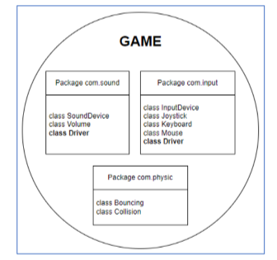
Halaman 4
Ilustrasi Package
Package com.sound
Package com.sound untuk class yang bertugas menangani interaksi user
dengan sound hardware.
Package com.input
Package com.input untuk class yang bertugas menangani input sewaktu menjalankan game.
Package com.physic
Untuk pergerakan benda yang berhubungan dengan rumus fisika seperti memantul atau bouncing, collision detection yaitu tumbukan antar objek.
Kelompok 4 | PBO | TI 22 H | Universitas Nusa Putra

Slide 5
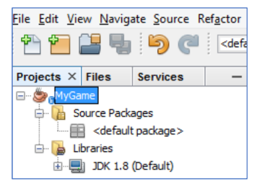
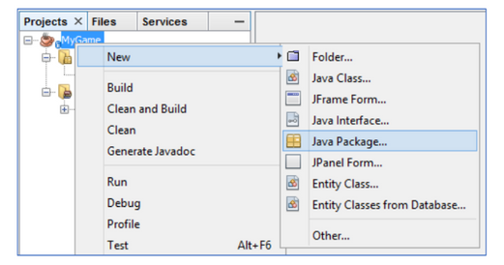
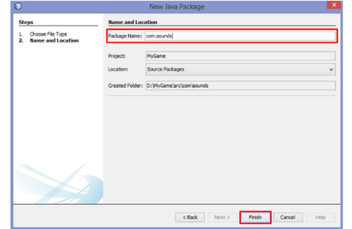
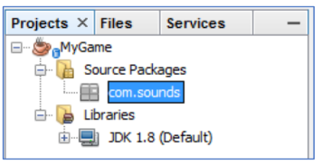
PEMBUATAN PACKAGE
Pembuatan Package Di Awal
Membuat Project Baru
New Java Package
Pembuatan Package terbagi menjadi 2 Yaitu pembuatan package di awal dan pembuatan package di akhir

Slide 6
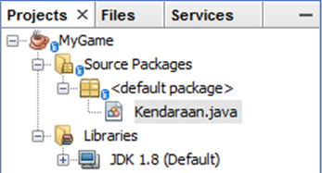
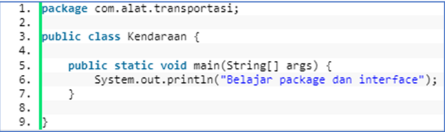
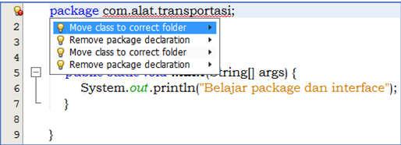
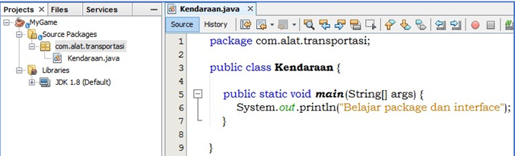
PEMBUATAN PACKAGE
Pembuatan Package Di Akhr
Klik File
Tambahkan package <nama package>
Muncul saran berupa notifikasi dengan gambar yellow bulb, klik dan pilih menu move class to correct folder
Netbeans otomatis memindahkan file Kendaraan.java dari source package ke folder package

Slide 7
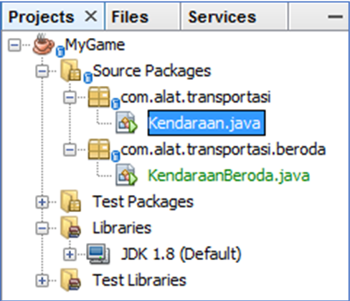
IMPORT PACKAGE
File class yang berada dalam sebuah package dapat digunakan oleh class lain yang berada diluar package dengan melakukancara import package. Secara aturan maka import dituliskan dibawah package.
Misal terdapat 2 package yaitu :
com.alat.transportasi yang mempunyai 1 (satu) class Kendaraan.
com.alat.transportasi.beroda yang mempunyai 1 (satu) classKendaraanBeroda.

Slide 8
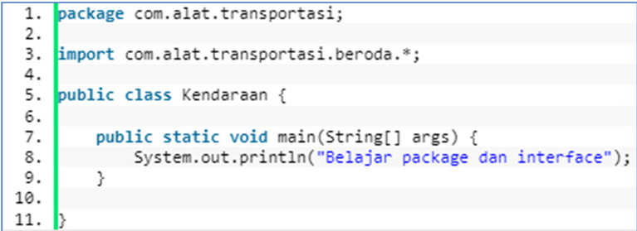
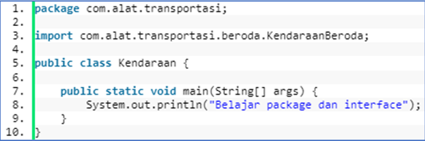
IMPORT PACKAGE
Untuk menggunakan file KendaraanBeroda padafile Kendaraan adalah dengan menambahkan import com.alat.transportasi.beroda.*;
Atau jika ingin menggunakan file yang lebih spesifik dapat menggunakan import beserta nama class yang ingin digunakan

Slide 9
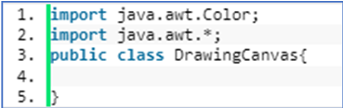
IMPORT PACKAGE
Sebagai contoh, bila Anda ingin menggunakan class Color dalam package awt, Anda harus menuliskan import package

Slide 10
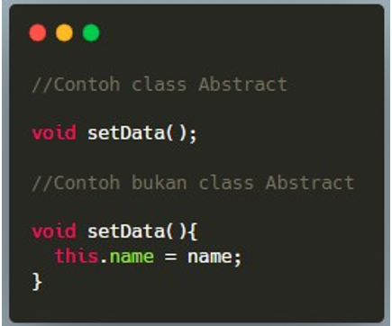
ABSTRACT
Class Abstract adalah sebuah class yang masih dalam kondisi abstract, karena itu class abstract tidak dapat dibuat langsung menjadi sebuah objek.
Sebuah class agar disebut sebagai class abstract maka setidaknya memiliki satu atau lebih method abstract.
Method abstract adalah method yang tidak memilikiimplementasi atau tidak ada bentuk konkritnya.
Contoh dari method abstract dan bukan abstract :

Slide 11
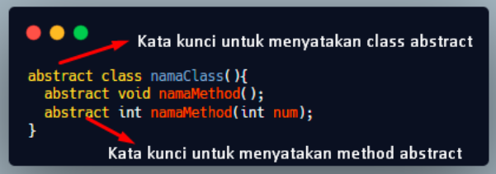
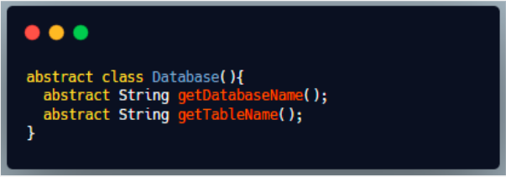
ABSTRACT
Penggunaan Class Abstract
Class abstract biasanya digunakan sebagai class induk dari class-class yang lain. Class anak akan membuat versi konkrit dari class abstract.
Pembuatan Class Abstract

Slide 12
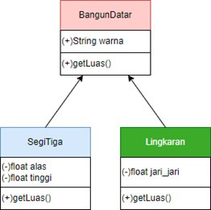
ABSTRACT
Class Diagram
Class BangunDatar adalah class abstrak,karena mempunyai method abstrak getLuas(). Jika akan membuat objek dengan class BangunDatar dan memanggil method getLuas(), maka class BangunDatar akan bingung. BangunDatar atau bentuk bangun datar yang mau dihitungluasnya seperti apa? bagaimana rumusnya?oleh karena itu, class ini dijadikan sebagaiabstrak. Sedangkan sepertiyang diketahui secara umum bahwa setiap bangun datar pasti mempunyai luas.

Slide 13
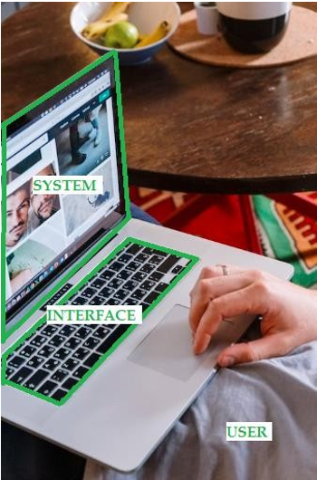
INTERFACE
Interface adalah sebuah konsep yang digunakan untuk menangani multiple inheritance (pewarisan pada banyak parent class).
Konsep multiple inheritance tidak diperbolehkan pada pemrograman Java, karena setiap child class adalah turunan dari 1 parent class. Oleh karena itu disediakan sebuah konsep interface untuk menggantikannya.
Ilustrasi Interface

Slide 14
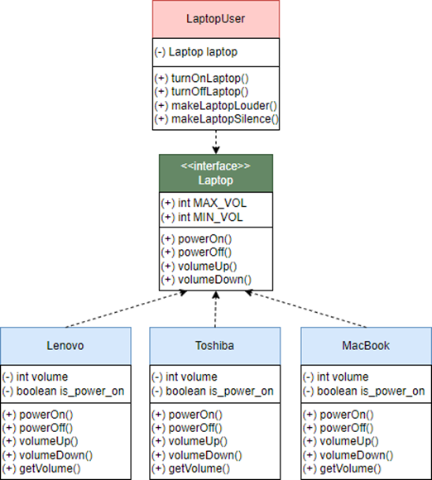
INTERFACE
Class Diagram

Slide 15
PERBEDAAN INTERFACE DAN ABSTRACT
Pada class abstract dapat membuat properti atau variabel sedangkan interface hanya variabel dan konstanta harus beserta inisialisasi value.
Pada class abstract dapat mengimplementasikan kode method seperti class biasa, sedangkan interface harus menggunakan default.
Pada class abstract dapat memiliki member private dan protected sedangkan interface harus public atau default semua.
Class abstract diimpelentasikan dengan pewarisan (extends) sedangkan interface menggunakan implements.

Slide 16
ATURAN PENULISAN INTERFACE
Menggunakan keyword interface
Pembuatan variabel harus disertai inisialisasi value nya, seperti int MAX_VOLUME = 100, tidak boleh jika hanya int MAX_VOLUME saja
Class yang mengimplementasikan interface, harus mengimplementasikan semua method yang dimiliki oleh interface, tidak boleh kurang.
Jangan memberikan modifier private ataupun protected pada method dan konstanta yang ada di dalam interface.
Interface tidak bisa dibuat objek instance-nya dengan kata kunci new.

Slide 17
Terima Kasih
Kelompok 4 | PBO | TI 22 H | Universitas Nusa Putra

